Slide 1


הגישה לחולה המסוחרר

Slide 2
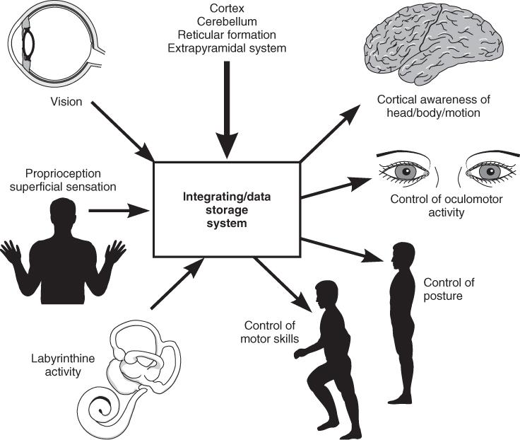
מערכת שיווי המשקל
https://oncohemakey.com/disorders-of-the-vestibular-system/

Slide 3
סחרחורת
לרוב – מצב שפיר, שמקורו באוזן הפנימית
אך יש סיכון לא מבוטל ל:
CVA, Posterior Fossa Tumor
משמעות:
נפילות חוזרות, פציעות, תמותה כתוצאה מסיבוכים
השפעה על איכות החיים, התפתחות (ילדים)

Slide 4
סחרחורת
היארעות סחרחורת (שנתית): 20-30%
עלייה של 10% בסיכוי לסחרחורת בכל 5 שנות חיים

Slide 5
סחרחורת
אנטומיה ופיזיולוגיה
אבחנה
סחרחורת ממקור פריפרי (אוזניים)
מרכזית

Slide 6
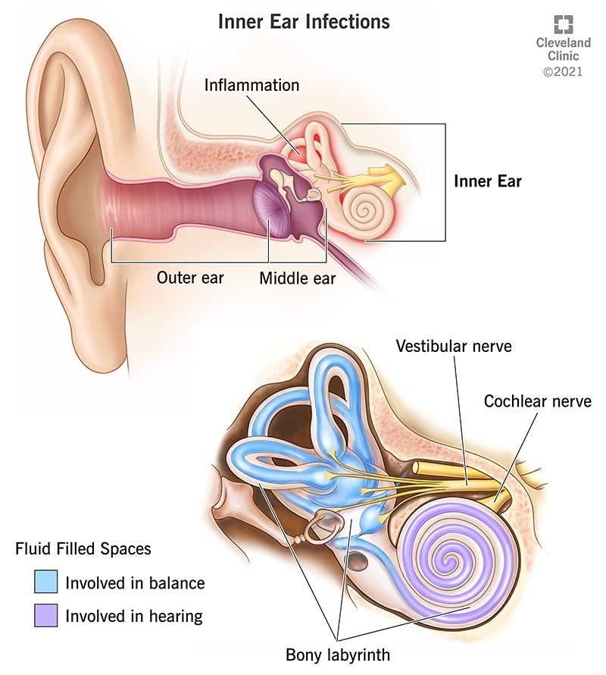
אנטומיה ופיזיולוגיה

Slide 7
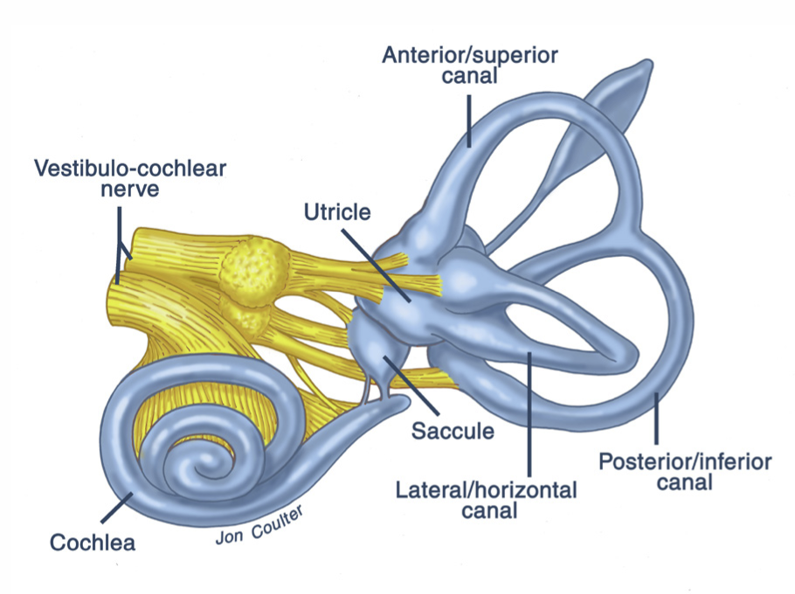
אנטומיה ופיזיולוגיה
איברי חישה - תחושת תנועה של הראש, מיקום הראש במרחב
עצב 8 מעביר את מידע מאברי החוש אל מע' העצבים המרכזית
https://www.nwfent.com/our-services/vertigo-and-balance-evaluation/vestibular-system/

Slide 8
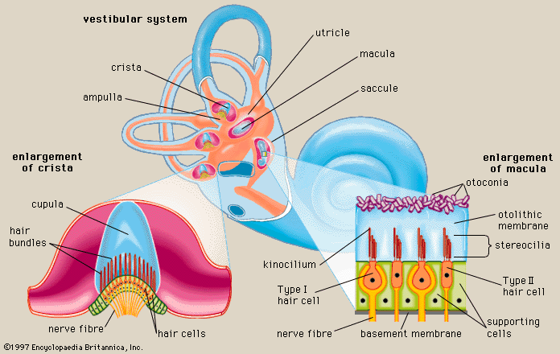
אנטומיה ופיזיולוגיה

Slide 9
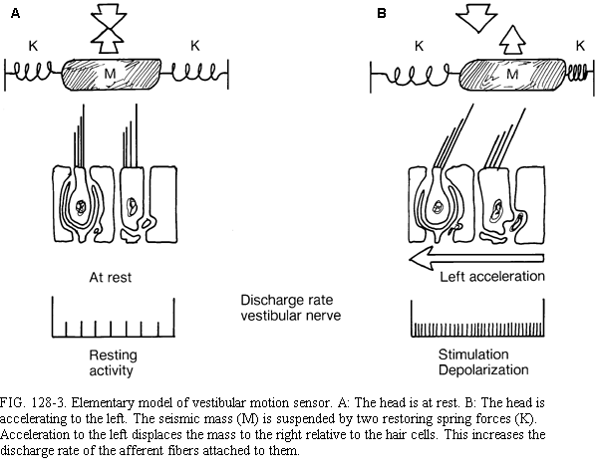
אנטומיה ופיזיולוגיה

Slide 10
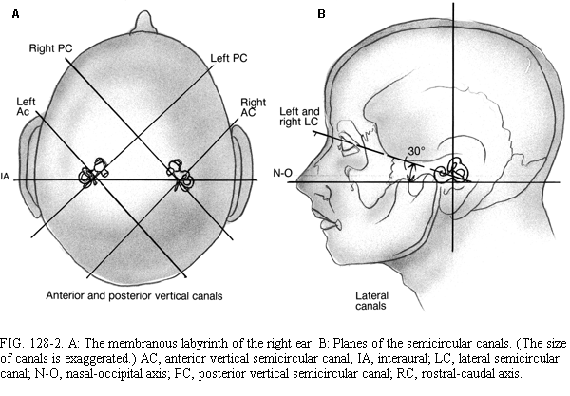
אנטומיה ופיזיולוגיה
אברי החוש פועלים בזוגות.
מנגנון של Push-Pull
עירור של המערכת מצד אחד ודיכוי של הצד הנגדי מתרחשים עם תנועה של הראש
הצד אליו מסתובבים עובר עירור הצד שני דיכוי

Slide 11
אנטומיה ופיזיולוגיה
Vestibulo-Ocular Reflex
ייצוב המבט על "מטרה" בזמן תנועה
התמונה צריכה להישאר ב-Fovea שברשתית על מנת לשמור על חדות הראייה

Slide 12
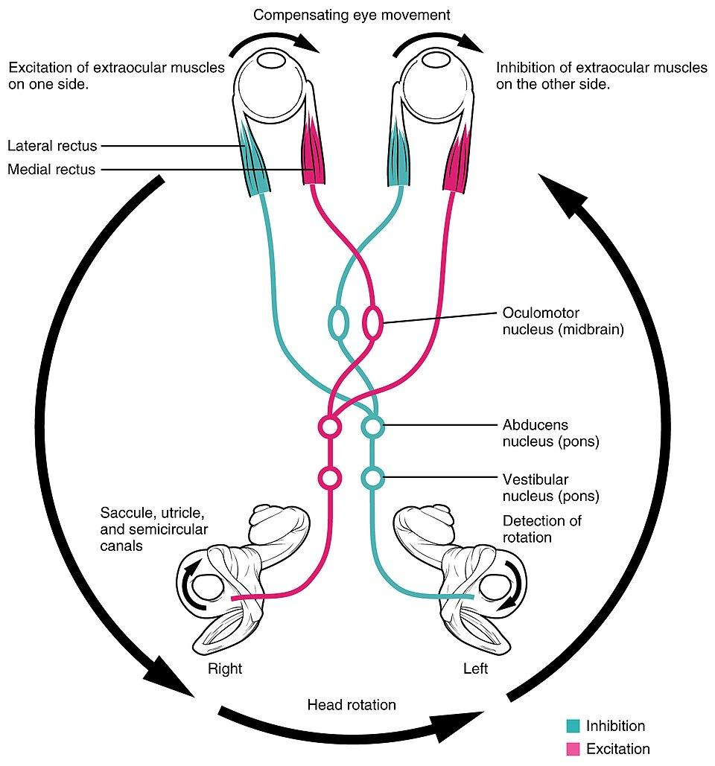
אנטומיה ופיזיולוגיה
Vestibulo-Ocular Reflex
  מערכת מהירה
  תגובה תוך 5-7 מילישניות
  קשת קצרה (3 תחנות)
https://commons.wikimedia.org/wiki/File:1419_Vestibulo-Ocular_Reflex.jpg

Slide 13
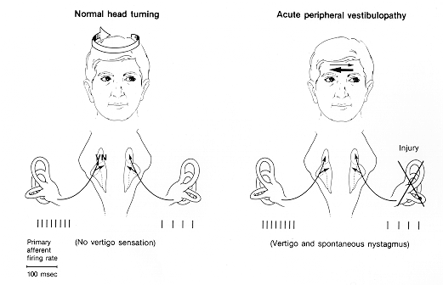
אנטומיה ופיזיולוגיה
גירוי שווה בשני הצדדים = המערכת מאוזנת, אין תחושה של תנועה
כשאחד הצדדים חולה נגרמת אסימטריה

Slide 14
אנטומיה ופיזיולוגיה
ירידה בתפקוד של צד אחד תפוענח כתנועה לצד השני
התגובה:
  תנועת עיניים מתקנת = ניסטגמוס (ניד); שינויים ביציבה
התוצאה: אשליית תנועה

Slide 15
שלבים באבחנה - אנמנזה
האם הסחרחורת סיבובית (אשליית תנועה)?
התקפית?
אם כן – מה משכה?
קשר לשינוי תנוחה?
מה הנסיבות בהן היא מופיע? ספונטני? לאחר פעולה כלשהי? חשיפה כלשהי?

Slide 16
אנמנזה
שלב 1: "סחרחורת"
  תיאור הסימפטום ע"י המטופל.ת
  לנסות להמנע מהשימוש במילה "סחרחורת"/ורטיגו
  "להציע" תחושות: מסתובבת, שט, רואה את העולם זז

Slide 17
המטרה: הבדלה בין סחרחורת סיבובית ללא-סיבובית
סחרחורת סיבובית היא אשליית תנועה
(של המטופל או של הסביבה)
סיבובית=ורטיגו אמיתי – בדר"כ הפרעה במערכת שיווי המשקל (פריפרית או מרכזית)
לא ורטיגו – בדר"כ אבחנה מבדלת אחרת
(מערכת עצבים מרכזית, קרדיו-וסקולרית ועוד)

Slide 18
אנמנזה – סחרחורת סיבובית
שלב 2: האם מדובר בהתקף סחרחורת?
  התקפים קודמים?
  גורמים מגרים?
  שינוי תנוחה, דיאטה, מחלת חום, כאב ראש, רעש
  בחילה, הקאה
  תלונות נוספות: קוצר נשימה, פלפיטציות, עלפון

Slide 19
אנמנזה – סחרחורת סיבובית
שלב 3: משך הסחרחורת
  שניות: Benign Paroxysmal Positional Vertigo (BPPV)
  דקות: Meniere’s Disease, Vestibular Migraine
  שעות: Vestibular Neuritis

Slide 20
אנמנזה – סחרחורת סיבובית
שלב 4: קשר לתנוחה
  סחרחורת בזמן שכיבה: BPPV
  במעבר לישיבה: Orthostatism

Slide 21
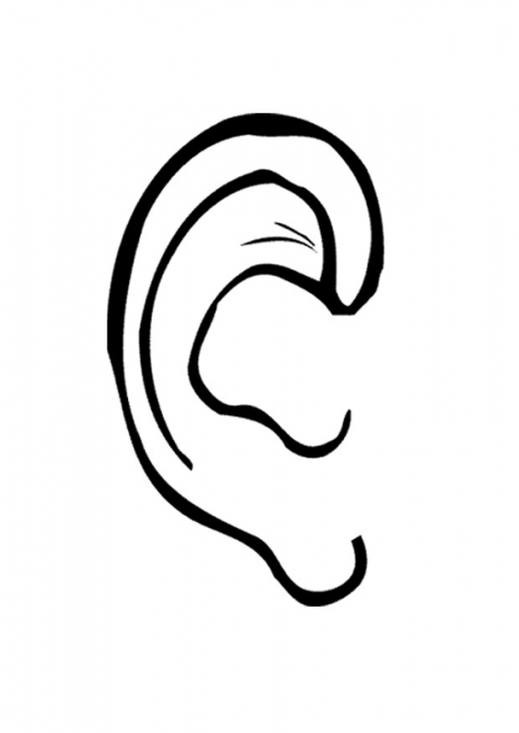
אנמנזה
סימפטומים קוכלאריים:
  ירידת שמיעה
  אטימות או תחושת לחץ באוזניים
  טינטון
יכוונו למחלת אוזן פנימית

Slide 22
אנמנזה
פריפרי
מרכזי
בחילה מעט/ללא חמורה
תחושת תנועה לא בולטת כן
החמרה בהנעת ראש לא כן
סימנים נוירולוגיים נפוצים נדירים
ירידת שמיעה נדירה יכולה להופיע

Slide 23
אנמנזה
חבלת ראש או אוזניים
נפילות
דלקות אוזניים חוזרות
ניתוחי אוזניים
מחלות (נוירולוגיות), תרופות קבועות
מחלות/ניתוחי עיניים, אורתופדיים
הפרעות תחושה
שינויים קוגניטיביים
הפרעה פסיכיאטרית

Slide 24
בדיקה גופנית
הסתכלות על המטופלים
  כיצד נכנסים לחדר/הולך במסדרון
  מראה כללי
  התנהגות
בדיקה נוירו-אוטולוגית מלאה
בדיקת אוזניים

Slide 25
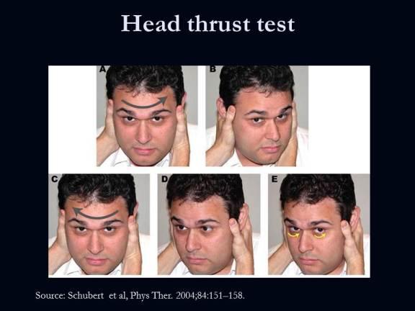
בדיקה גופנית
בדיקה אוקולומוטורית מלאה
בדיקת תפקוד וסטיבולרי מלאה
אם יש צורך בדיקה תנוחתית
שלילת פזילה
ניסטגמוס במנוחה ובמבט
(פזה מהירה – לצד הבריא)
תנועות עיניים
Head Impulse (Thrust) Test - HIT

Slide 26
בדיקה גופנית
פריפרי
מרכזי
מאפייני ניד לכל הכיוונים אופקי-פיתולי
/אנכי בלבד
דיכוי ניד בקיבוע מבט לא כן
שינוי כיוון ניד כן לא
החלשות לא כן

Slide 27
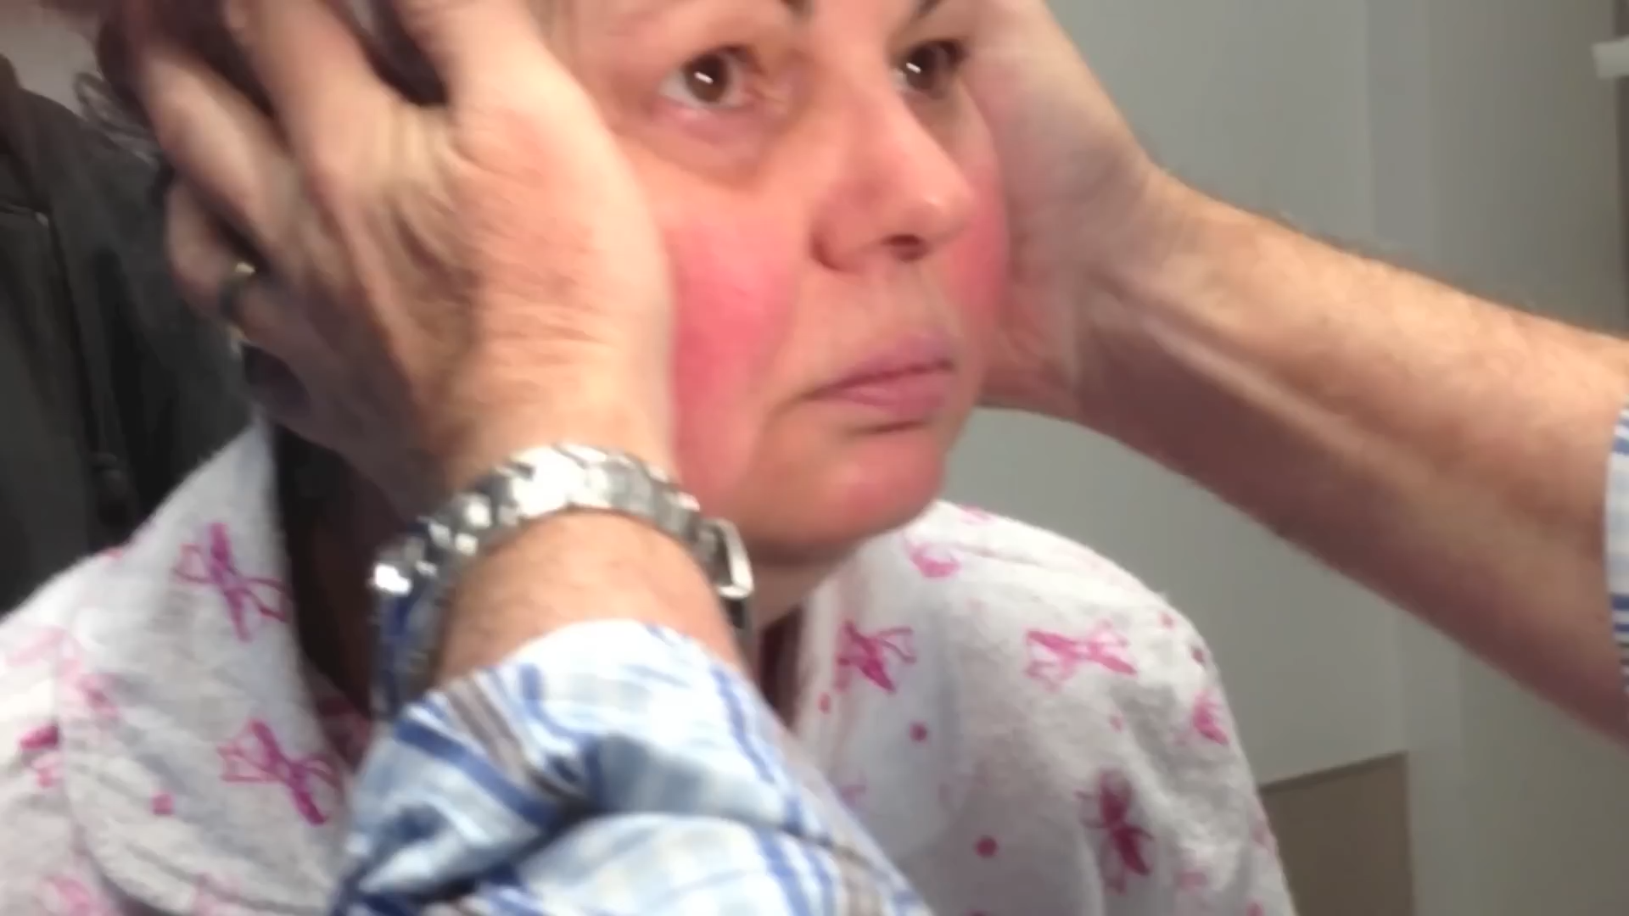
בדיקה גופנית
Head Thrust Test

Slide 28
בדיקה גופנית
הליכה
רומברג
Fukuda Stepping Test
עקב בצד אגודל (Tandem)

Slide 29
בדיקה גופנית
תפקוד עצבים קרניאליים
תפקודי מוחון
סימני צד
Dix Hallpike/Side Lying Test

Slide 30
בדיקות נוספות
Orthostatism
ECG
CBC, Blood Chemistry, B12, Thyroid Function Tests
Hearing Exam
Vestibular: ENG, VEMP, vHIT
CT/MRI

Slide 31
סחרחורת
סחרחורת
לא סיבובית
סיבובית
Vestibular
Neuritis
BPPV
Meniere’s Disease

Slide 32
אנמנזה - Benign Paroxysmal Positional Vertigo
צברים של התקפי סחרחורת סיבובית
נגרמים ע"י שינוי תנוחה
בעיקר במעבר מישיבה לשכיבה, הטיית ראש לאחור
סחרחורת/תחושת "שיוט"
בחילה והקאה
משך – שניות עד דקה

Slide 33
BPPV - פתופיזיולוגיה
הינתקות של אוטוקוניה המצויים ב-Utricle

Slide 34
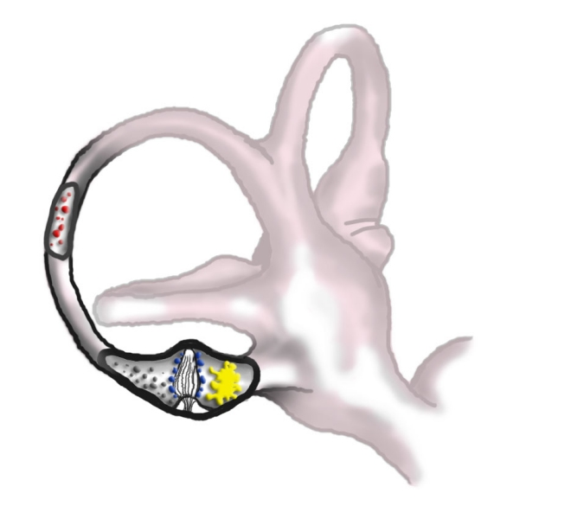
BPPV - פתופיזיולוגיה
המשקעים נודדים לאחת מהתעלות החצי מעגליות
נצמדים אל הקופולה או מרחפים בתעלה

Slide 35
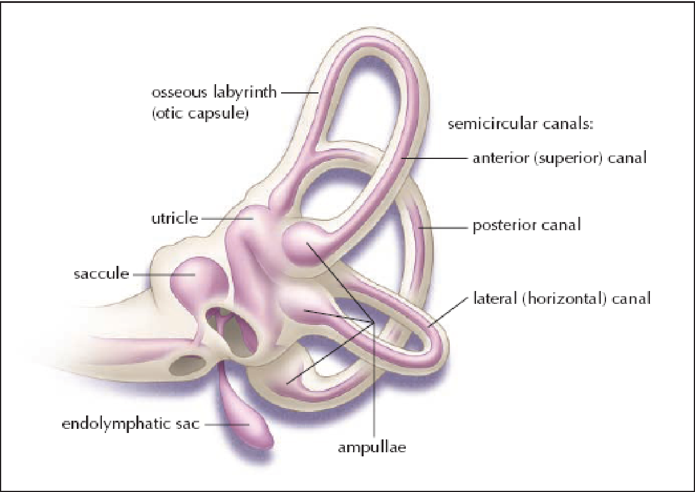
BPPV - פתופיזיולוגיה
לרוב - בתעלה האחורית
כל תעלה יכולה להיות מעורבת.
הכי שכיח-תעלה אחת לרב אחורית באוזן אחת.
מאוד נדיר הפרעה דו״צ

Slide 36
פתופיזיולוגיה - גורמים אפשריים
חבלת ראש
זיהום
ניוון של המערכת הוסטיבולרית
איסכמיה של המערכת הוסטיבולרית
שכיבה ממושכת

Slide 37
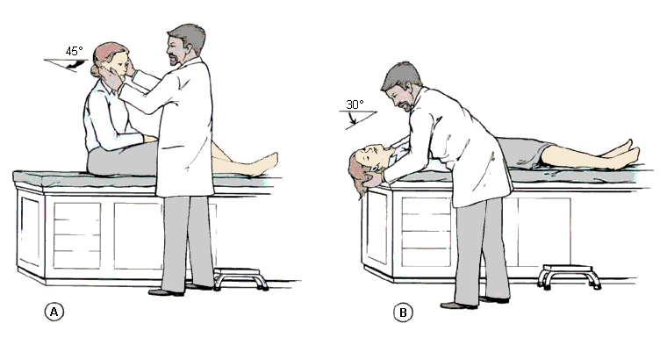
Dix-Hallpike Maneuver

Slide 38
Dix-Hallpike Maneuver
ניד אנכי (כלפי מעלה)
במבט לרצפה – סיבובי
זמן חביון קצר (5-20 שניות)
נמשך עד 60 שניות
במעבר לישיבה – ניד בכיוון הפוך
בחזרה על הפעולה – תגובה פחותה

Slide 39
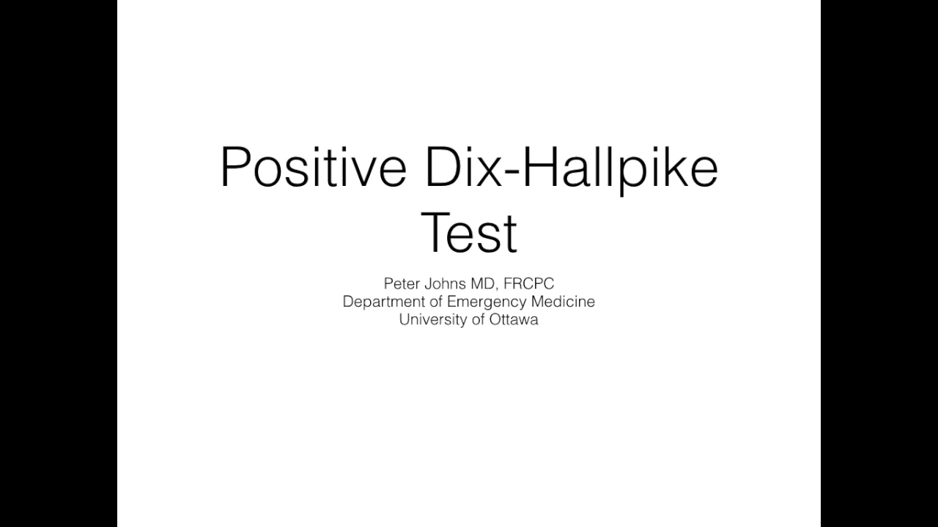
Dix-Hallpike Maneuver

Slide 40
טיפול
מבוסס על הנעת המשקעים באוזן
הנעתם ממקום הגורם לגירוי וסטיבולרי
מקצר משך המחלה
משחרר ממגבלות תנועה
יכול להקטין סיכויי חזרה

Slide 41
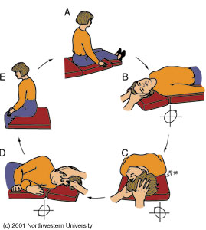
Epley’s Particle Repositioning Maneuver
הטייה לצד החולה

Slide 42
סחרחורת
סחרחורת
לא סיבובית
סיבובית
Vestibular
Neuritis
BPPV
Meniere’s Disease

Slide 43
Meniere’s Disease
התקפי סחרחורת שמשכם דקות עד שעות
ירידה תחושתית עצבית בשמיעה
(משתנה)
מלאות באוזן
טינטון

Slide 44
Meniere’s Disease
ניד בזמן התקף בלבד
ירידה בשמיעה – בזמן התקף ואחר כך התאוששות (חלקית)
באוזן הפנימית: עודף אנדולימפה (הידרופס)

Slide 45
Meniere’s Disease
טיפול:
  דיאטה
  Diuretics
  Anti-vertiginous drugs
  הזרקה לאוזן התיכונה (סטרואידים/גנטמיצין)
  ניתוחים

Slide 46
סחרחורת
סחרחורת
לא סיבובית
סיבובית
Vestibular
Neuritis
BPPV
Meniere’s Disease

Slide 47
Vestibular Neuritis
Epidemic Vertigo
סחרחורת, בחילה והקאות, חוסר יציבות בהליכה
לעיתים גם ירידה בשמיעה
משך: שעות-ימים

Slide 48
Vestibular Neuritis
ניד אופקי רוטטורי (פזה מהירה - אל האוזן הבריאה) במבט ללא תנועת עיניים
המטופל.ת שוכב.ת, מתקשה לשבת או לעמוד
החמרה בשינוי תנוחה

Slide 49
Vestibular Neuritis
טיפול:
  תומך – נוזלים, נוגדי בחילה/הקאה
  תרופות להקלה על הסחרחורת - במידה
  חזרה הדרגתית לפעילות
  שיקום וסטיבולרי

Slide 50
סחרחורת ממקור וסטיבולרי/מרכזי
CVA - Vertebro-Basilar stroke
Migraine
Multiple Sclerosis
Cerebello-Pontine Angle and Posterior Fossa Tumors
  (e.g.: Vestibular Schwannoma)

Slide 51
אנמנזה
פריפרי
מרכזי
בחילה מעט/ללא חמורה
תחושת תנועה לא בולטת כן
החמרה בהנעת ראש לא כן
סימנים נוירולוגיים נפוצים נדירים
ירידת שמיעה נדירה יכולה להופיע

Slide 52
בדיקה גופנית
פריפרי
מרכזי
מאפייני ניד לכל הכיוונים אופקי-פיתולי
/אנכי בלבד
דיכוי ניד בקיבוע מבט לא כן
שינוי כיוון ניד כן לא
החלשות לא כן

Slide 53
CVA
אנמנזה – דגשים
  חולשת גפיים
  שינוי בדיבור
  רקע – גורמי סיכון מתאימים (עישון, יל"ד, השמנה)
בדיקה גופנית - HINTS
  Head Impulse - שלילי- כלומר אין תת תפקוד
  Nystagmus – שאינו "פריפרי"- שאינו עונה לחוק אלכסנדר
  Skew Deviation Test – חיובי אם הסטייה היא ורטיקלית
  וכמובן סימני צד וכו'

Slide 54
Dizziness, Pre-syncope & Disequilibrium
Orthostatic Hypotension
Arrhythmias
Psychogenic Disorders
Vasovagal syncope
Peripheral Neuropathy
Vestibular Disorders
Parkinson’s Disease
Aging of the vestibular system

Slide 55
סחרחורת בגיל המבוגר
- Dizziness 38% מהאוכלוסייה המבוגרת
(מעל גיל 70)
גורמים רבים – ב- 44% מהמטופלים
  מחלות אורטופדיות
  ירידה בראייה
  הפרעות סנסוריות
  שינויי ל"ד, מחלות קרדיווסקולריות
  תרופות
טיפול ; מניעת נפילות ; הערכה וטיפול משולבים

Slide 56
Take Home Messages
אנמנזה
  אשליית תנועה (סחרחורת סיבובית)?
  התקפית?
  משך?
  הנסיבות בהן הסחרחורת מופיעה? קשר לתנוחה?
בדיקה גופנית
שלילת תסמינים וסימנים נוירולוגיים מרכזיים

Slide 57
Take Home Messages
BPPV – הסיבה הנפוצה ביותר לסחרחורת
Vestibular Neuritis
Meniere’s Disease/ מיגרנה וסטיבולרית
אבל עלינו לדאוג מפגיעה מרכזית עד שיוכח אחרת (HINTS)

